Slide 1










Slide 2


YÊU CẦU CẦN ĐẠT
- Nhận biết và viết được tên góc, góc vuông, góc tù
- Dùng được thước đo để xác định số đo của góc

Slide 3


Slide 4


Kể tên các góc em đã được học và đặc điểm của các góc đó.

Slide 5


Slide 6

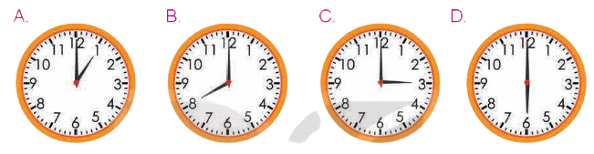
Chọn câu trả lời đúng.
Hai kim của đồng hồ nào dưới đây tạo thành góc tù?
Thảo luận nhóm đôi.

Slide 7



Slide 8
Góc nhọn
Góc vuông
Góc bẹt

Slide 9

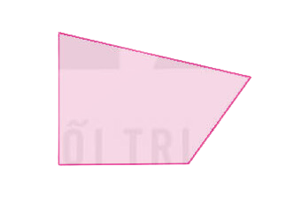
Nêu tên các góc nhọn, góc vuông, góc tù có trong hình dưới đây.
G
+ Làm việc cá nhân dùng ê-ke kiểm tra và ghi tên các góc nhọn, góc vuông, góc tù có trong hình.
+ Chia sẻ kết quả với bạn cùng bàn.
H
K
E

Slide 10

G
- Góc nhọn đỉnh G, cạnh GE, GH
H
- Góc nhọn đỉnh H, cạnh HK, HG
- Góc vuông đỉnh E, cạnh EG, EK
- Góc tù đỉnh K, cạnh KH, KE
K
E

Slide 11

a) Dùng thước đo góc để đo các góc của hình tứ giác MNPQ.
b) Nêu tên các cặp góc có số đo bằng nhau của hình tứ giác MNPQ.
M
N
Q
P

Slide 12



+ Làm việc nhóm 4
+ Hoàn thành yêu cầu bài tập
+ Chia sẻ kết quả trước lớp

Slide 13
a) Dùng thước đo góc để đo các góc của hình tứ giác MNPQ.
Góc tù
M
N
+ Góc đỉnh M cạnh MN, MQ
+ Góc đỉnh N, cạnh NM, NP
Q
P

Slide 14
a) Dùng thước đo góc để đo các góc của hình tứ giác MNPQ.
Góc nhọn
M
N
+ Góc đỉnh Q cạnh QM, QP
+ Góc đỉnh P, cạnh PQ, PN
Q
P

Slide 15
b) Tên các cặp góc có số đo bằng nhau của hình tứ giác MNPQ.
M
N
Q
P
Góc đỉnh M, cạnh MN, MQ = góc đỉnh N, cạnh NM, NP

Slide 16
b) Tên các cặp góc có số đo bằng nhau của hình tứ giác MNPQ.
M
N
Q
P
Góc đỉnh Q, cạnh QM, QP = Góc đỉnh P, cạnh PN, PQ

Slide 17

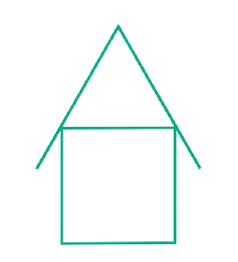
Số?
Hình bên có:
a) ..?.. góc nhọn
b) ..?.. góc vuông
c) ..?.. góc tù

Slide 18
+ Làm việc cá nhân
+ Hoàn thành yêu cầu bài tập
+ Chia sẻ kết quả trước lớp

Slide 19


a) 5 góc nhọn.
b) 4 góc vuông.
c) 4 góc tù.

Slide 20


Slide 21


Em hãy tạo một góc bất kỳ từ đồ dùng học tập của mình và nêu đặc điểm của góc đó.

Slide 22


+ Ghi nhớ kiến thức đã học.
+ Chuẩn bị bài sau.

